Slide 1

Je compose pour vous avec ma douce et fidèle amie
50 photos qui laissent quand
même assez peu d’espoir
quant à l’avenir de l’humanité…
hein ! N°2
par Lande

Slide 2
Je compose pour vous avec ma douce et fidèle amie
Vous avez foi en l’humanité ?
Si la réponse est oui, il y a fort à parier qu’après avoir vu ces images, vous changerez d’avis ! Non mais parce que là, très clairement, les gens que nous vous présentons aujourd’hui sont… comment dire… les mots me manquent. Je vous invite plutôt à regarder ces photos et à vous faire votre propre avis. On fonce dans le mur mes amis…

Slide 3
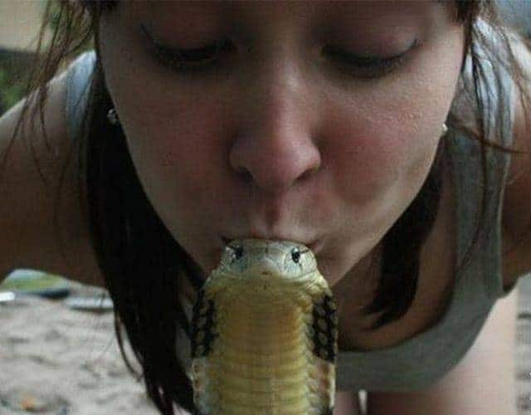
Je compose pour vous avec ma douce et fidèle amie
11. Comme c’est mignon (clac !)

Slide 4
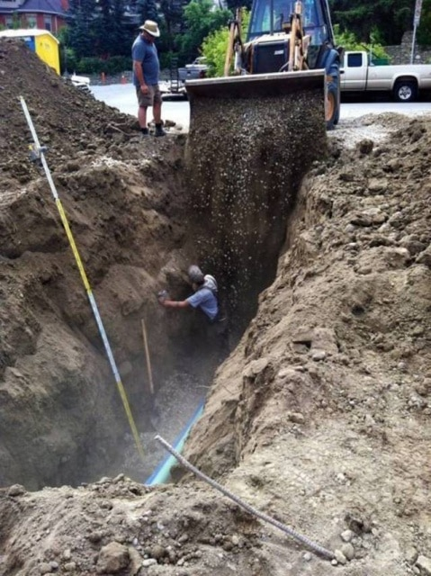
Je compose pour vous avec ma douce et fidèle amie
12. T’inquiète Bobby on t’enterre juste

Slide 5
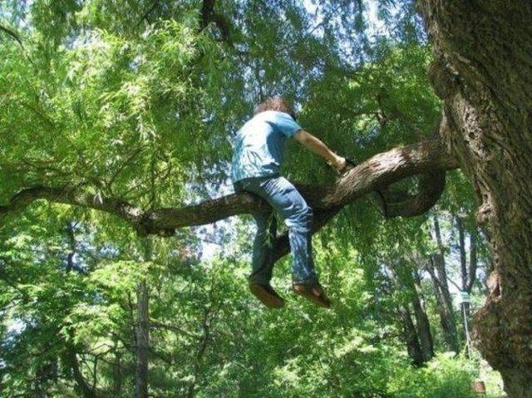
Je compose pour vous avec ma douce et fidèle amie
13. Hein hein…

Slide 6
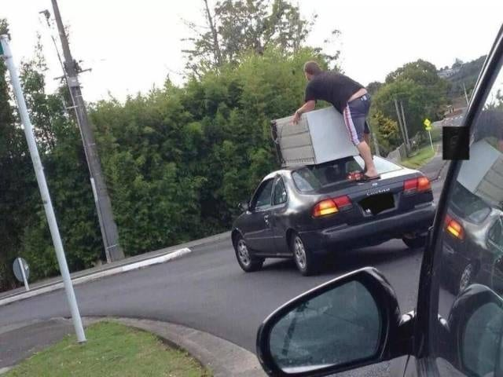
Je compose pour vous avec ma douce et fidèle amie
14. Vivement le rond-point

Slide 7
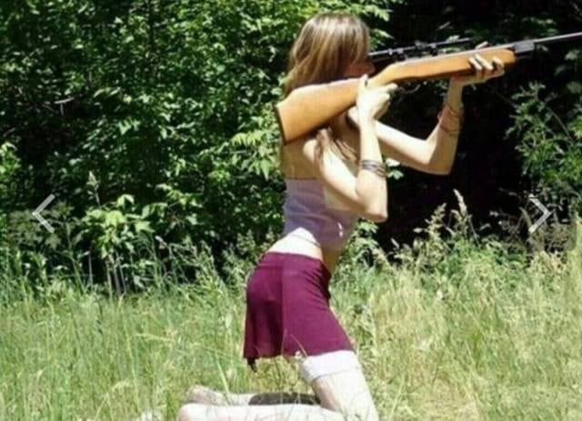
Je compose pour vous avec ma douce et fidèle amie
15. Enlevez lui ça des mains par pitié

Slide 8
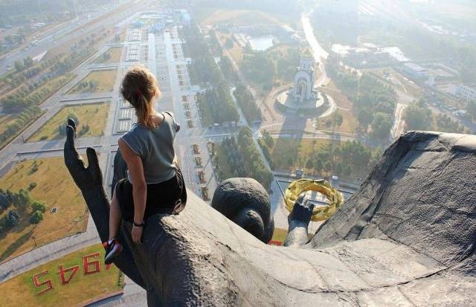
Je compose pour vous avec ma douce et fidèle amie
16. Mauvaise idée…

Slide 9
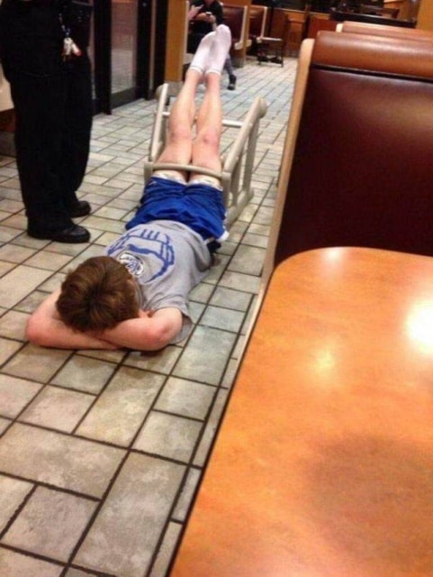
Je compose pour vous avec ma douce et fidèle amie
17. On n’est pas bien là ?

Slide 10
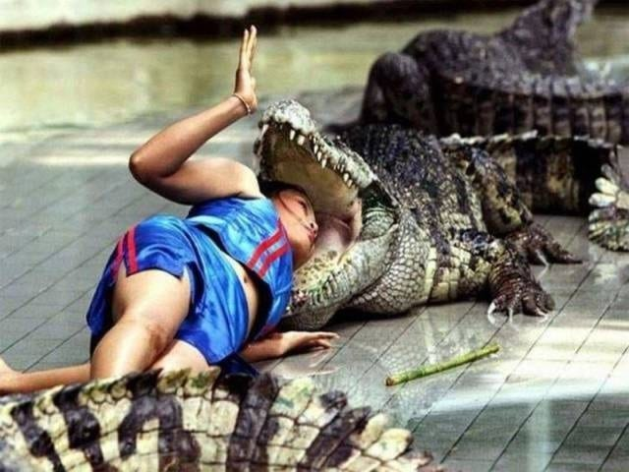
Je compose pour vous avec ma douce et fidèle amie
18. La récidive du croco… décidément !

Slide 11
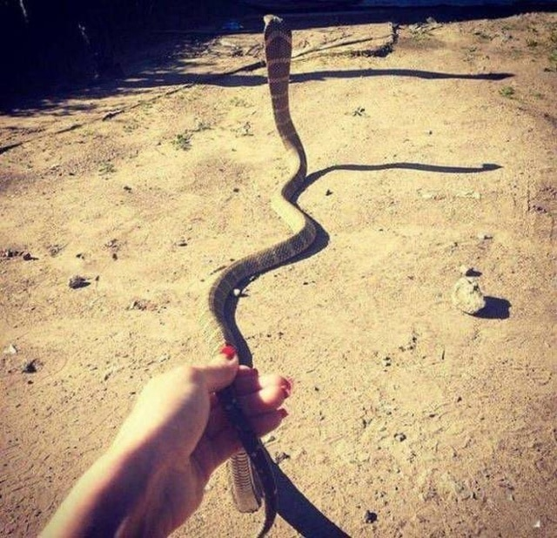
Je compose pour vous avec ma douce et fidèle amie
19. Les serpents aussi y ont droit

Slide 12
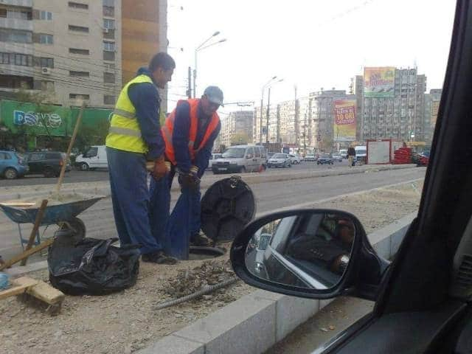
Je compose pour vous avec ma douce et fidèle amie
20. Tu vois quelque chose Régis ?

Slide 13
Je compose pour vous avec ma douce et fidèle amie
C’était
50 photos qui laissent quand
même assez peu d’espoir
quant à l’avenir de l’humanité…
hein ! N°2
par Lande

